Slide 1
PERSONEL GENEL MÜDÜRLÜĞÜ
ÖZLÜK İŞLEMLERİ DAİRE BAŞKANLIĞI
PERSONEL BİLGİ SİSTEMLERİ YÖNETİMİ ÇALIŞMA GRUBU

Slide 2
SUNUM PLANI
Personel Bilgi Sistemleri Yönetimi Çalışma Grubu ve Yapısı.
PBYS Nedir? Neden İhtiyaç Duyuldu? Yazılım Geliştirme Süreci.
Personel Bilgi ve Yönetim Sistemi (PBYS)

Slide 3
PERSONEL BİLGİ SİSTEMLERİ YÖNETİMİ ÇALIŞMA GRUBU

Slide 4
BAŞLANGIÇTAN GÜNÜMÜZE PBYS
Köy Hizmetleri Programı
(2018 öncesi)
Görüşmeler, Analiz, Süreç Planı (2018)
Yazılımı yapılan modüllerin test edilmesi. (2018)
Taşra ve Merkez Tüm PBYS Sorumlularına Eğitim verilmesi. (2018)
Sistemin Devreye Alınması (2019)
Lojman, Dönem Ataması ve Unvan Değişikliği Sınav Başvurularının Sistem üzerinden alınmaya başlanması.
(2019-2020)
Norm modülünün hazırlanarak devreye alınması.
(2021)
Mal Bildirim
Öz Geçmişim
E-Belge entegre
Araç Kartı Başvuru
(2023-2024)
Sözleşmeli Personel verilerinin takibine başlanması.
(2020)
İşçi personel verilerinin takibine başlanması. (2021)

Slide 5

PBYS Nedir? Neden İhtiyaç Duyuldu?
PBYS Personelin tüm özlük bilgilerinin kayıt altına alındığı, atama, terfi, kadro, kimlik gibi pek çok hizmet cetveli işlemlerinin yapılabildiği, raporlanabildiği bir alandır.
Sistem verileri HİTAP ve MERNİS ile entegre çalışmakta olup, personel verileri her gün sonunda HİTAP sistemine gönderilmekte, personel adres ve nüfus bilgileri otomatik çekilebilmektedir.
Böylelikle oluşabilecek hatalar minimuma indirilmiştir.

Slide 6
PBYS Nedir? Neden İhtiyaç Duyuldu?
Köy Hizmetleri Programı İhtiyaçları tam olarak karşılamıyordu.
Sistem güncel bir yazılım dilinde değildi ve güvenlik açıkları mevcuttu.
Sistemde yapılamayan işlemler personelin bireysel çabaları ile kayıt altına alınmakta idi. Bu dağınıklığı toparlayıp, tek bir program altında takibi gerekiyordu.
Personel kendi özlük bilgilerine kolaylıkla ulaşamıyordu.
Yedekleme ve bakım masrafı gerektirmekte idi. Bakanlığımız Bilişim Uzmanları tarafından yazılımı yapılan sistemin, bakımları geliştirmeleri yine Bakanlığımız personeli tarafından yapılmaktadır.

Slide 7
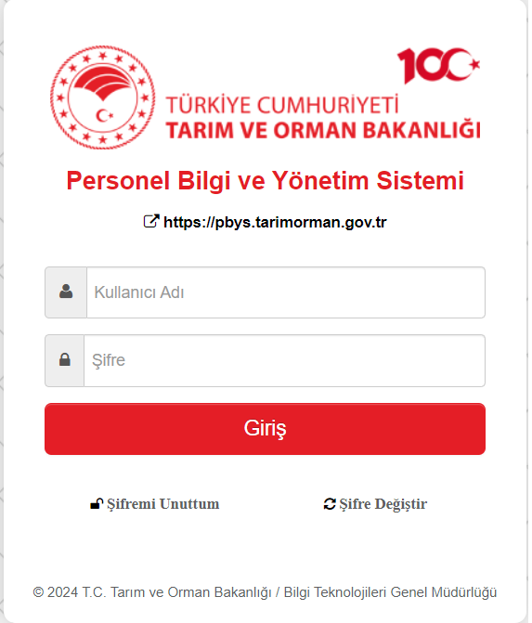
PBYS GİRİŞ EKRANI
https://pbys.tarimorman.gov.tr

Slide 8
TEŞEKKÜR EDERİM

